Slide 1
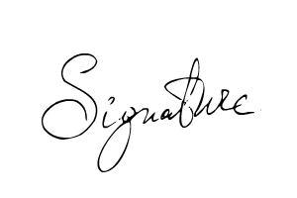
3 (141) 592-65-35
agalland@mail.com
Amélie
GALLAND
POSTE RECHERCHE
17 rue de la Réussite 7512 Paris
agalland
amelieg
Nom de l’entreprise
Nom du recruteur
Poste du recruteur
Adresse postale de l’entreprise
Paris, le 01/02/2015
Objet : candidature pour le poste de XXXX
Je vous transmets ma candidature suite à l'annonce pour le poste de XXXX a retenu toute mon attention. L'entreprise XXX est sans aucun doute l'entreprise qui m'attire le plus dans le secteur. Je tiens à vous exprimer mon très vif intérêt pour le poste.
Bénéficiant d'une expérience de 10 ans au poste de XXXX, j'ai acquis une très bonne connaissance du secteur et du métier. Dynamique, j'ai par ailleurs une bonne capacité d'adaptation et d'écoute qui me permettent d'évoluer rapidement dans un environnement nouveau. Je suis persuadé que ces qualités me permettront de mener à bien les missions qui me seront confiées chez XXXX.
Je me tiens à votre disposition pour vous rencontrer et vous démontrer plus amplement ma motivation. Dans cette attente, veuillez agréer, Monsieur, l'expression de mes sentiments distingués.

